Slide 1
ARM
株式会社アプライド・マーケティング
大越 章司
shoji@appliedmarketing.co.jp

Slide 2
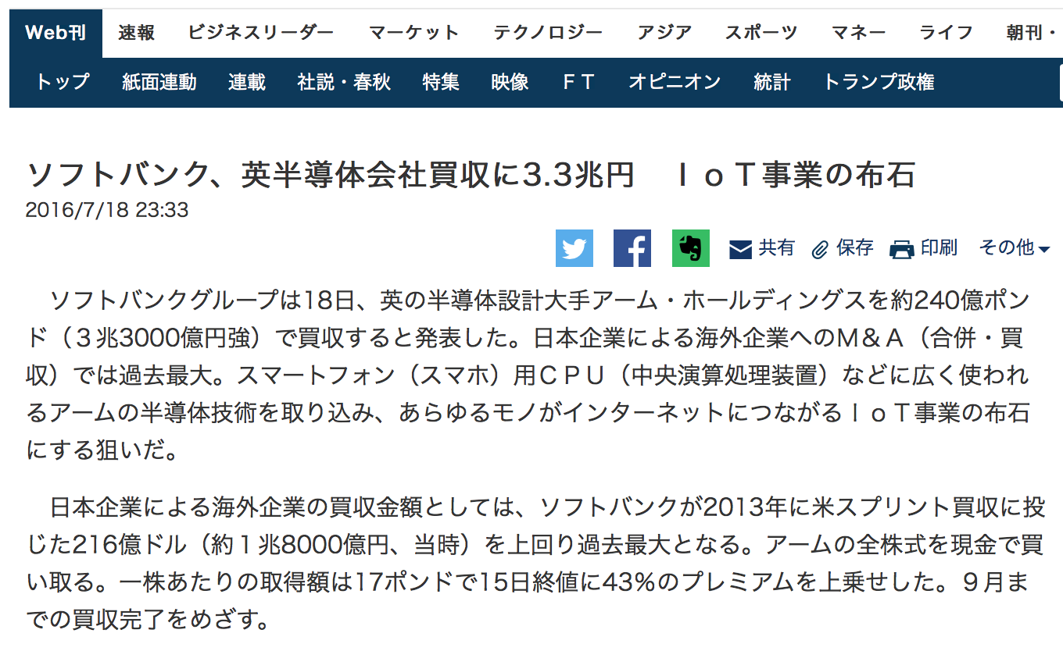
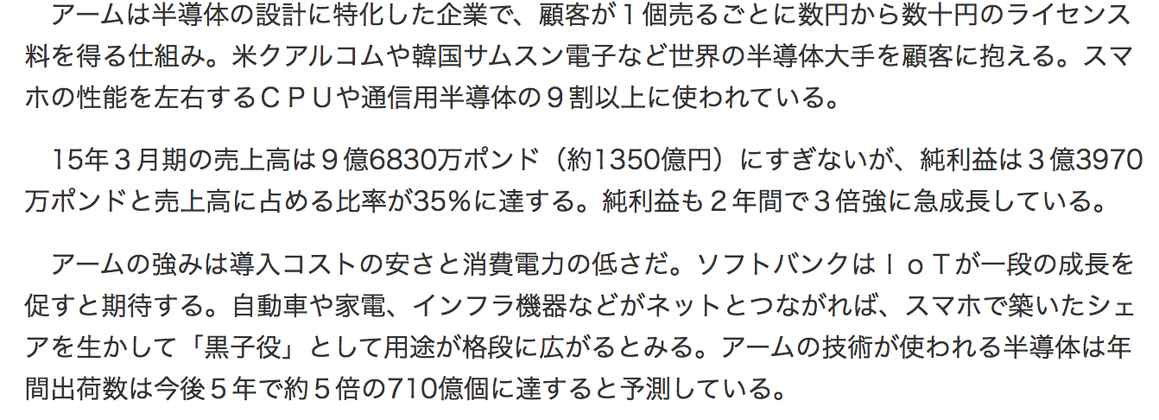
SoftbankがARMを買収 (2016.7.18)
Notes:
http://www.nikkei.com/article/DGXLASDZ18H39_Y6A710C1000000/
5年後には年間出荷数が710億個に達すると予想

Slide 3

ARM とは
英 ARM Ltd. (ARM Holdings)
= Advanced RISC Machines
ARM Ltd. が開発・ライセンスするCPUアーキテクチャ
ARMアーキテクチャのマイクロプロセッサ
ほとんどの携帯電話/スマホ、大多数の組込機器/タブレットで採用されている
組み込み機器の75%
携帯・スマホの95%で採用
2016年までに1000億個を出荷
低消費電力
高性能
ARM Ltd. (ARM Holdings)
ARMアーキテクチャのCPUの設計のみを行い、IPをライセンスするファブレス企業
1990年にAcorn、Apple、VLSIテクノロジーのジョイントベンチャーとして設立された
マーベル、モトローラ、IBM、テキサス・インスツルメンツ、任天堂、フィリップス、Atmel、シャープ、サムスン電子、STマイクロエレクトロニクス、アナログ・デバイセズ、パナソニック、クアルコム他、世界中の1,300社以上とライセンス契約をしている（過去にはインテルも契約していた）
Notes:
https://www.arm.com/company/investors

Slide 4
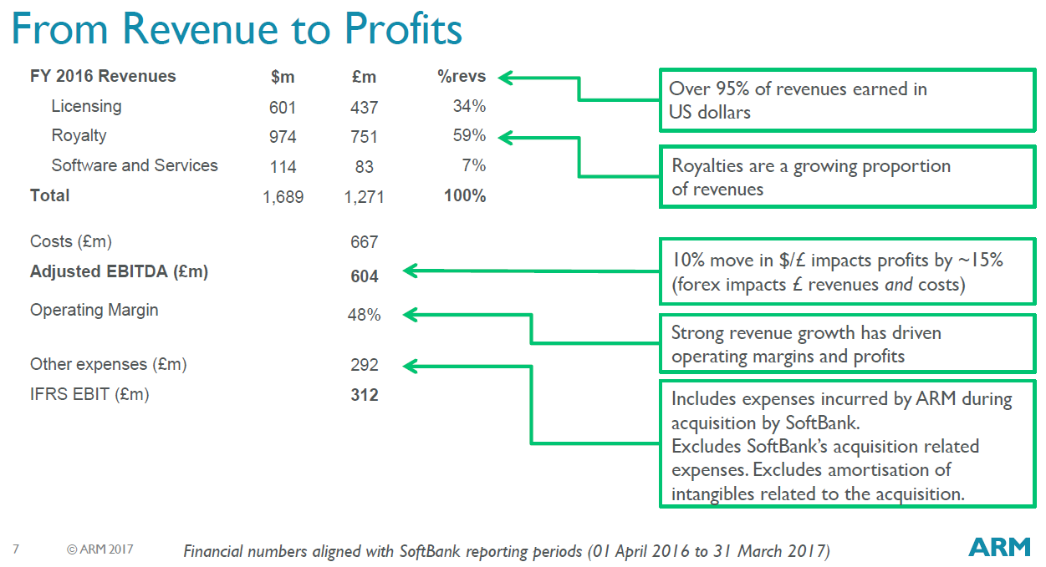
2016年の売上高は16億8900万ドル
営業利益率は48%!!!

Slide 5
ライセンスパートナーは1,300社以上 (2015年のデータ)
Notes:
http://image.itmedia.co.jp/l/st/ee/articles/1607/19/l_tt160719ARMS003.jpg

Slide 6
ARMの特徴 ～省電力かつ高性能～
組込用途に特化
  ARM発足時 (1983年) には既にIntelが一定の市場を確保していたため、組込用途に特化したプロセッサの開発に集中した結果、携帯電話・スマホで市場を独占
  シンプルなアーキテクチャ
    コア部分は最小限の機能しか持たず、トランジスタ数も少ないため、消費電力が少ない
  省電力と高性能を両立させる独特な命令セット
    RISCではあるが、CISC的な特徴を兼ね備え、コード密度が高くチューニングの効果を上げやすい
独自のビジネスモデル
  自社で工場を持たないファブレス企業
    過大な工場投資の必要が無い
    半導体製造企業と競合せず、パートナーとなることができる
    パートナー企業は1,300社以上
  様々な企業がIP (基本設計) を購入し、独自のSoCを設計可能
    基本部分にARMを使い、自社の技術 (DSPやGPUなど) を付加することにより、ライセンシーの特長を活かしたプロセッサを迅速かつ安価に開発できる
今後、IoTでの活用に期待が持たれている

Slide 7
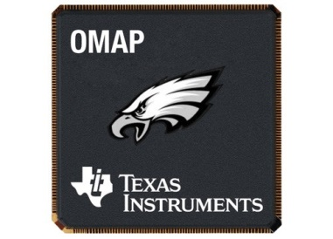

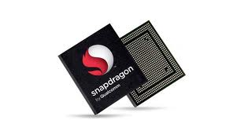
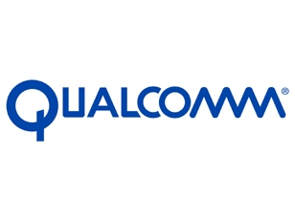

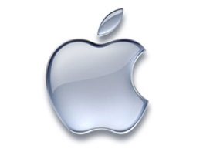
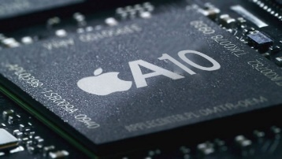
ARMベースのCPU (SoC)
Digital
Signal
Processor
＋
＝
プロセッサ専業ベンダーで無くても自社の特長を活かした/自社が必要としているマイクロプロセッサを簡単に開発することができる
SIMD拡張
Video Decode
GPU
Base Band
＋
＝
＋
＝
Notes:
http://www.extremetech.com/computing/193868-powervr-series7-gpu-unveiled-bringing-desktop-class-graphics-to-the-mobile-masses

Slide 8
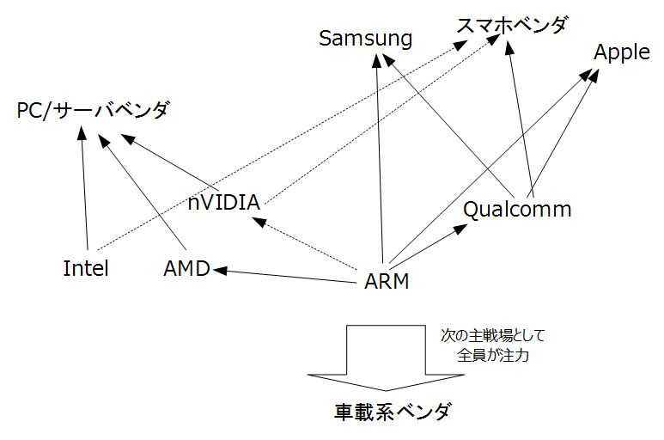
ARMの「川上っぷり」の図解
世界中のベンダーの情報が集まる
https://gooddayslabo.net/technology/softbank-acquire-arm

Slide 9
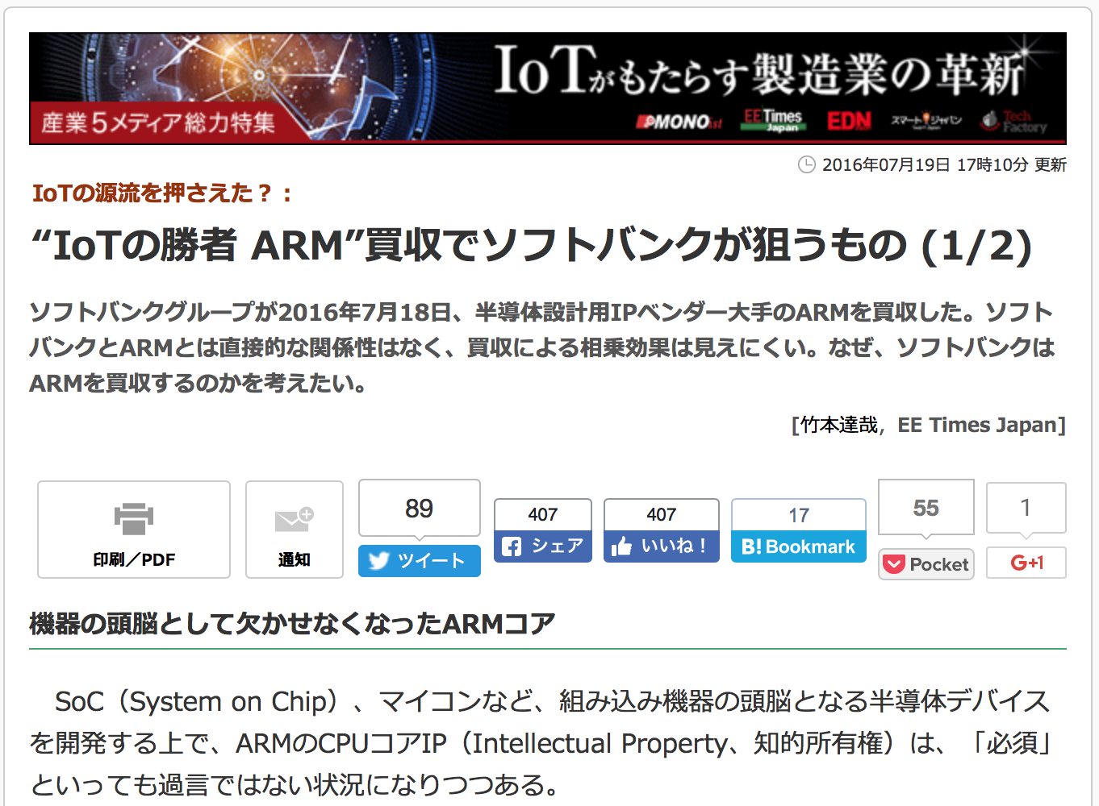
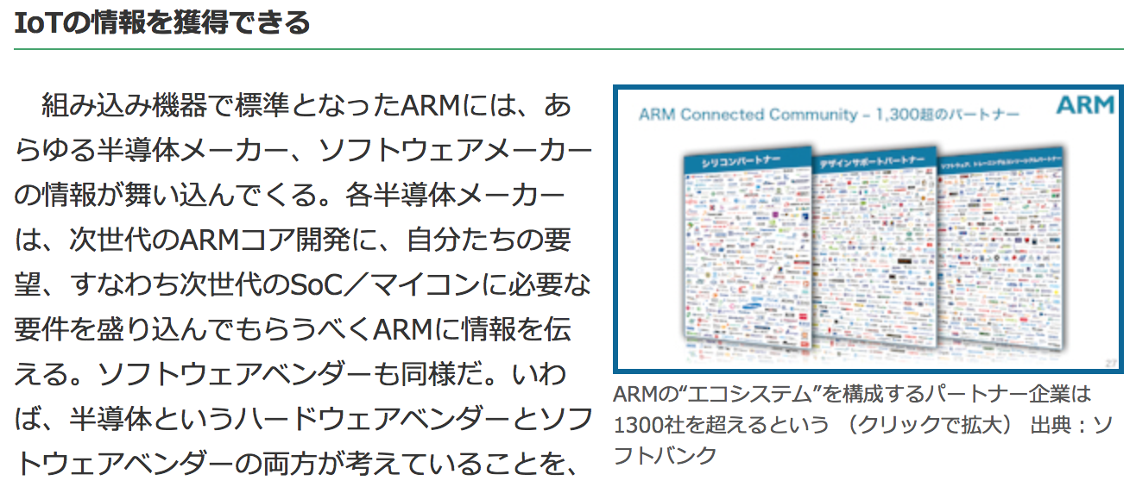
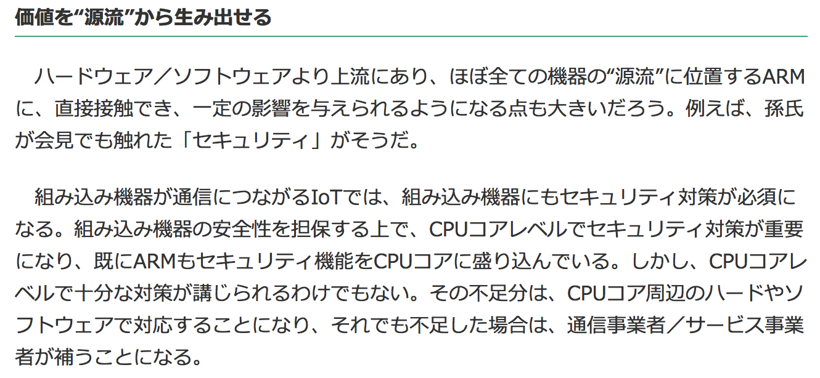
Softbankが狙うもの
Notes:
http://eetimes.jp/ee/articles/1607/19/news112.html

Slide 10
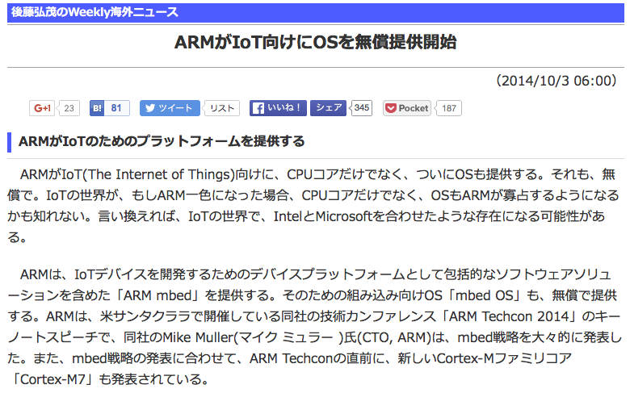
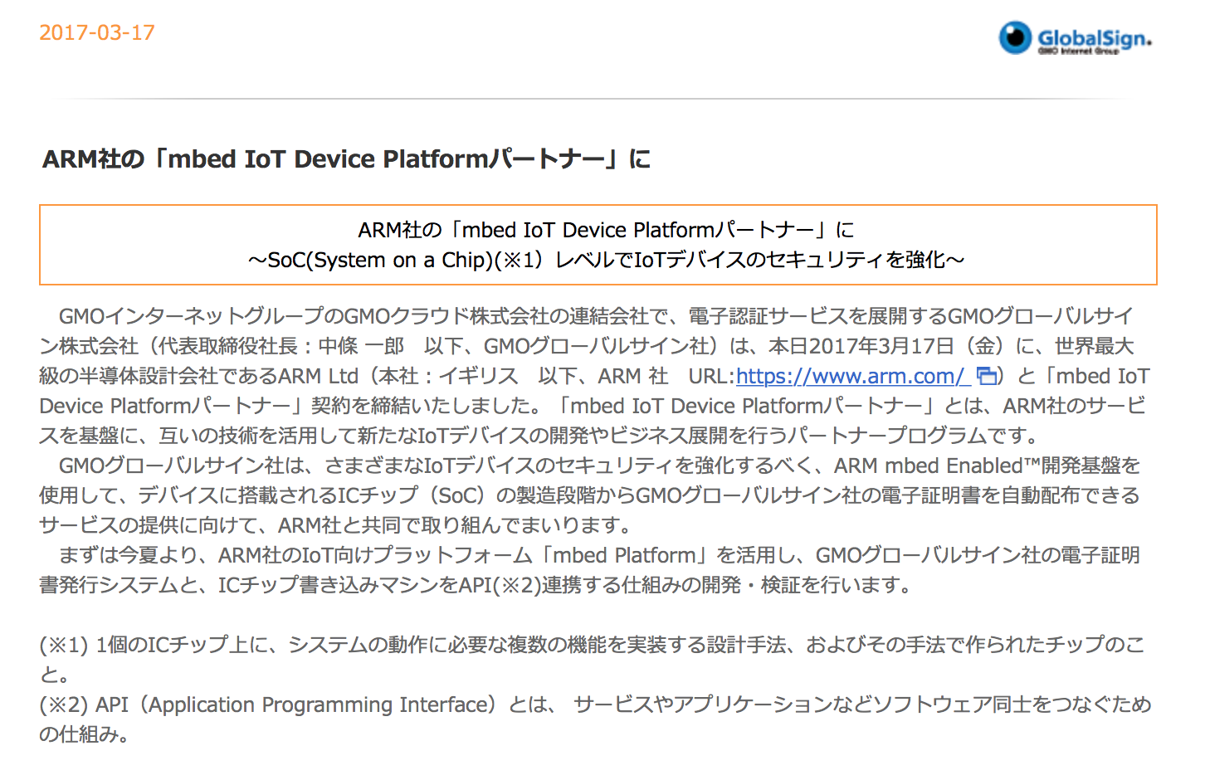
ARM mbed
Notes:
http://pc.watch.impress.co.jp/docs/column/kaigai/20141003_669663.html
https://ir.gmocloud.com/news/press/globalsign/170317_2704.html

Slide 11
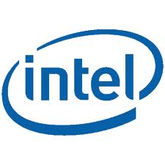

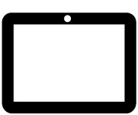



広がる適用分野
HPC
省電力化
サーバー
64bit
デスクトップPC
ノートPC
Atom
タブレット
スマートフォン
?
小型化
省電力化
ウェアラブル
Quark
IoT
mbed
Notes:
2016年5月、IntelはAtomの開発計画を縮小すると発表した
http://www.itmedia.co.jp/pcuser/articles/1605/11/news058.html
IoT向けQuark
http://www.sbbit.jp/article/cont1/30395

Slide 12
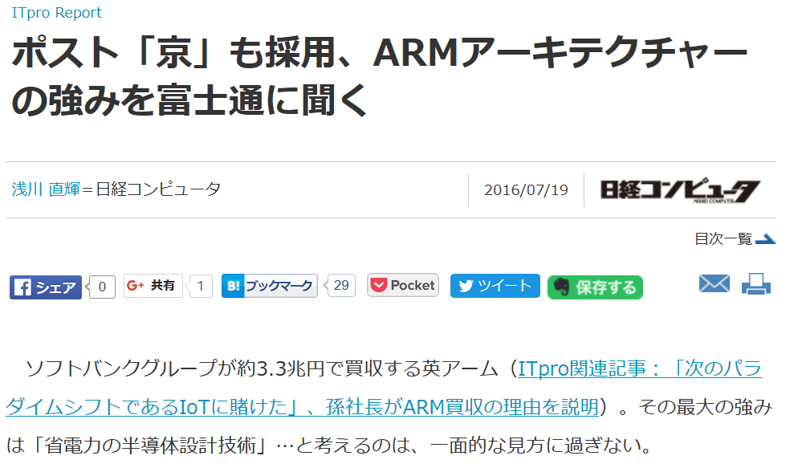
スパコンでもARMを採用
「インテルのx86アーテクチャーでは、自前でプロセッサを設計できず、他のメーカーと差異化できない。我々がプロセッサを設計でき、かつ仲間が多いアーキテクチャーといえば、やはりARMが最も優れた選択肢だった。」
Notes:
http://itpro.nikkeibp.co.jp/atcl/column/14/090100053/071900175/?P=2

Slide 13
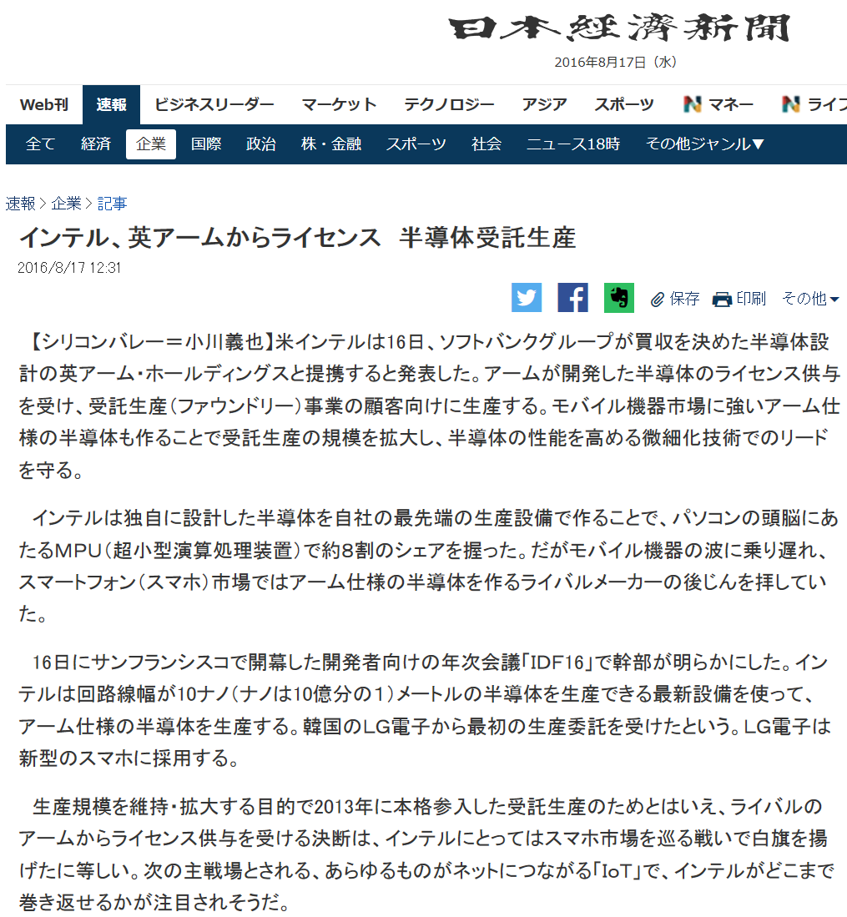
インテルがARMプロセッサを製造
Notes:
http://www.nikkei.com/article/DGXLASGM17H1P_X10C16A8EAF000/

Slide 14
CPUの設計から製造まで
CPUコアの基本設計
・命令セットの策定
・データパス設計
・制御機能の設計
・レジスタ構成、メモリ構成
Intel
ARM
機能追加・実装設計
・基本設計に修正を加えて性能をチューニング
・独自機能を追加して付加価値をつける
ARMライセンシー
Qualcomm, Apple, Samsung など
半導体の製造
・プロセスルール (XXnm)
・3次元実装
・パッケージング
ファウンダリ
TSMC, GLOBALFOUNDRIES, Samsung など

